Slide 1
RUMUS KIMIA DAN TATANAMA
RUMUS KIMIA ; MENYATAKAN JENIS DAN JUMLAH UNSUR YANG MENYUSUN SUATU MOLEKUL
CONTOH
MgCl2 : disusun 1 Mg dan 2 Cl
CaSO4 : disusun 1 Ca, 1 S dan 4 O
Fe3(PO4)2 : disusun 3 Fe, 2 P dan 8 O
MgSO4 5H2O : disusun 1 Mg, 1 S. 9 O dan 10 H

Slide 2
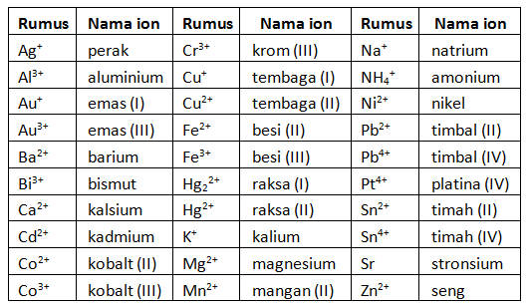
DAFTAR KATION

Slide 3
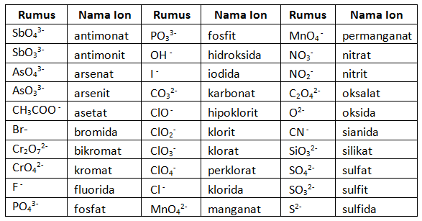
DAFTAR ANION

Slide 4
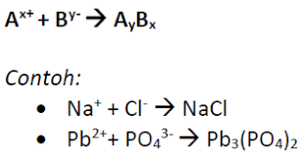
CONTOH

Slide 5
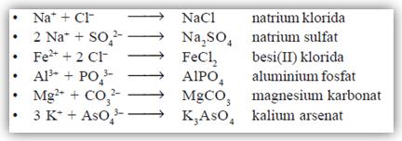
CONTOH

Slide 6
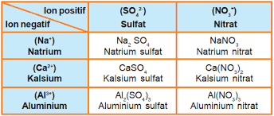
CONTOH 2

Slide 7
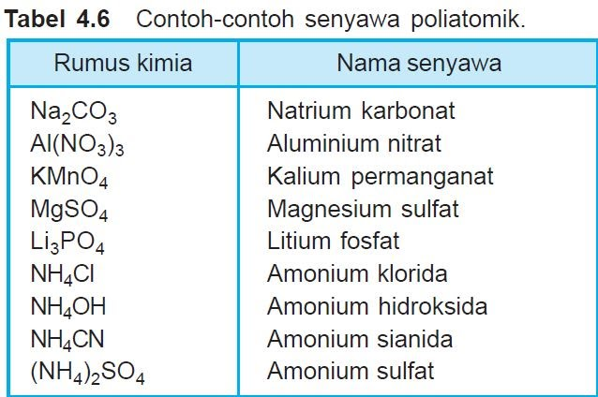
TATANAMA SENYAWA IONIK
SEBUTKAN NAMA KATION
SEBUTKAN NAMA ANION

Slide 8
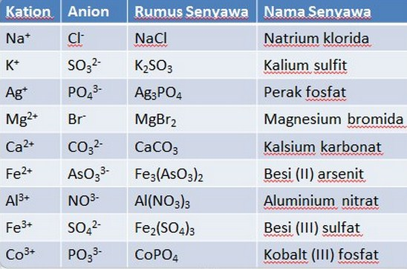
CONTOH

Slide 9
TATANAMA SENYAWA BINER NON LOGAM DENGAN NON LOGAM
1. TULISKAN JUMLAH UNSUR NONLOGAM 1
2. TULIS NAMA NL 1
3. TULIS JUMLAH UNSUR NONLOGAM 2
4. TULIS NAMA UNSUR NONLOGAM 2 + IDA
CAT JIKA JUMLAH UNSUR NON LOGAN 1 =1 TDK DISEBUTKAN
1: MONO 2: DI, 3; TRI , 4:TETRA, 5: PENTA, 6:HEKSA ,7: HEPTA, 8: OKTA, 9:NONA, 10:DEKA

Slide 10
UNSUR NON LOGAM
C | Karbon | O | Oksigen
Si | Silikon | F | fluor
N | Nitrogen | Cl | Chlor
P | Pospor | Br | brom
As | Arsen | I | Iodin
Sb | Stabium/ antimon
S | sulfur/ belerang

Slide 11
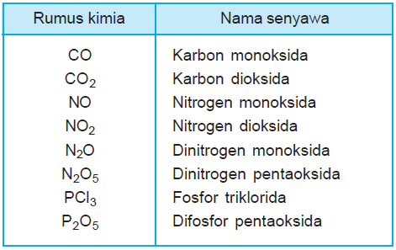
CONTOH 1

Slide 12
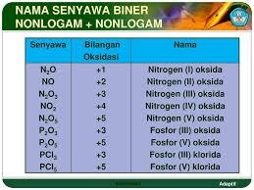
CONTOH 2

Slide 13
TUGAS
CATAT

